Slide 1
МИКОЛАЇВСЬКИЙ НАЦІОНАЛЬНИЙ УНІВЕРСИТЕТ ІМ. В.О. СУХОМЛИНСЬКОГО КАФЕДРА ВІЙСЬКОВОЇ ПІДГОТОВКИ НАВЧАЛЬНА ДИСЦИПЛІНА ВІЙСЬКОВА ТОПОГРАФІЯ
Тема 2. Топографічні карти, аерофотознімки та вимірювання з них.
Заняття 5. (практичне). Призначення аерофотознімків місцевості та вимірювання на них. (Н-Вт-№10).

Slide 2
Навчальні питання:
1. Призначення та види аерофотознімків .
2. Визначення прямокутних координат об’єктів (цілей) за аерофотознімком .
3. Перенесення об’єктів (цілей) з аерофотознімка на карту.
знати:
- призначенням, видами аерофотознімків;
порядок визначення прямокутних координат об’єктів (цілей) за аерофотознімком ;
- порядок перенесення об’єктів (цілей) з аерофотознімка на карту.
вміти:
- визначати прямокутні координати об’єктів (цілей) за аерофотознімком;
- перенесити об’єкти (цілі) з аерофотознімка на карту.
Література:
1. Шмаль С.Г., Міхно О.Г “Військова топографія”, Київ, 2012, с.224-252.
2. Артамонов Б.Б., Штангрет В.П. „Топографія”, Львів, 2013, с.201-212.
3. Бизов Б.Е. и др. “Военная топография”, Воениздат, 1980, с.196-224.

Slide 3
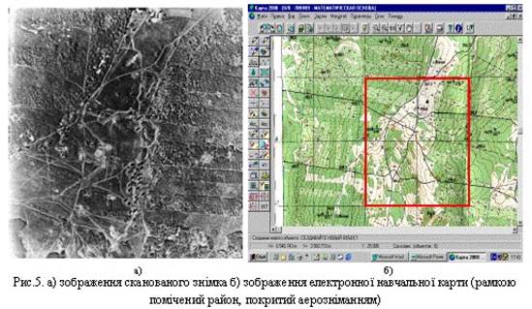
Аерофотографування – це фотографування об'єктів земної поверхні з літальних апаратів (літаків, вертольотів, повітряних куль , безпілотних апаратів тощо).
Аерознімки мають широке застосування у військах і призначенні для вирішення задач:
Розвідка місць розташування противника (виявлення угруповань і пересування військ, його вогневих засобів, бойової техніки, оборонних споруд, тощо).
Розвідка місцевості, суттєвих змін у районах бойових дій (наприклад, у населених пунктах зі значними руйнуваннями, або зруйнуванні великих гідротехнічних об'єктів).
Складання (оновлення) топографічних карт та інших топографічних документів.
Контроль за діями своїх військ (виявлення результатів ураження цілей авіацією, артилерією, перевірка якості маскування своїх військ, перевірка достовірності доповідей).
Топогеодезична підготовка позицій і визначення координат цілей.
Орієнтування на місцевості, виявлення перешкод і шляхів їх обходу.

Slide 4
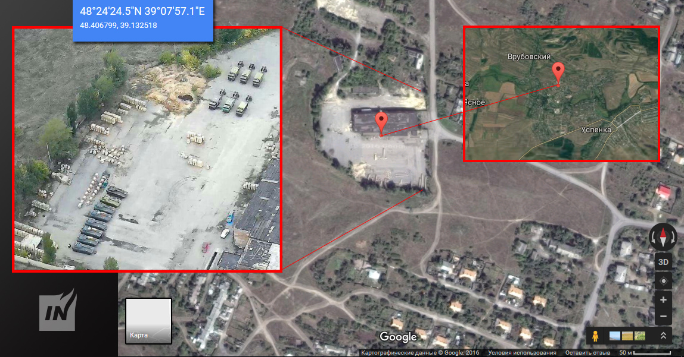

Slide 5
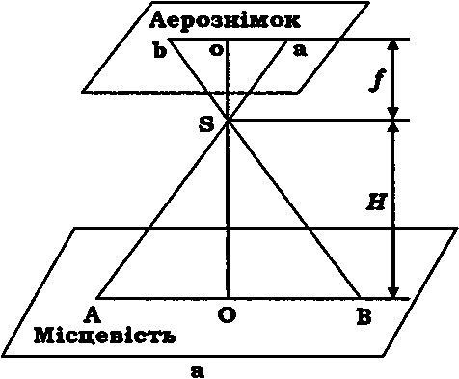
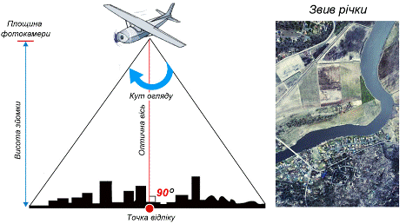
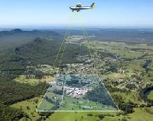
ОСНОВНІ ВИДИ АЕРОФОТОГРАФУВАННЯ:
За положенням оптичної осі АФА:
Планове аерофотографування має найбільш широке застосування.
Воно виконується при такому положенні АФА, коли його оптична вісь у момент фотографування співпадає з прямовисною лінією або відхиляється від неї на невеликий кут - не більше 4° (.
Плановий аерознімок на рівнинній або горбистій місцевості являє собою фотографічний план місцевості, який легко ототожнювати з картою. Він має постійний масштаб і дозволяє визначати порівняно точно місцезнаходження, конфігурацію і дійсні розміри об'єктів, а також може бути використаний для вимірювання відстаней, кутів і площ.

Slide 6
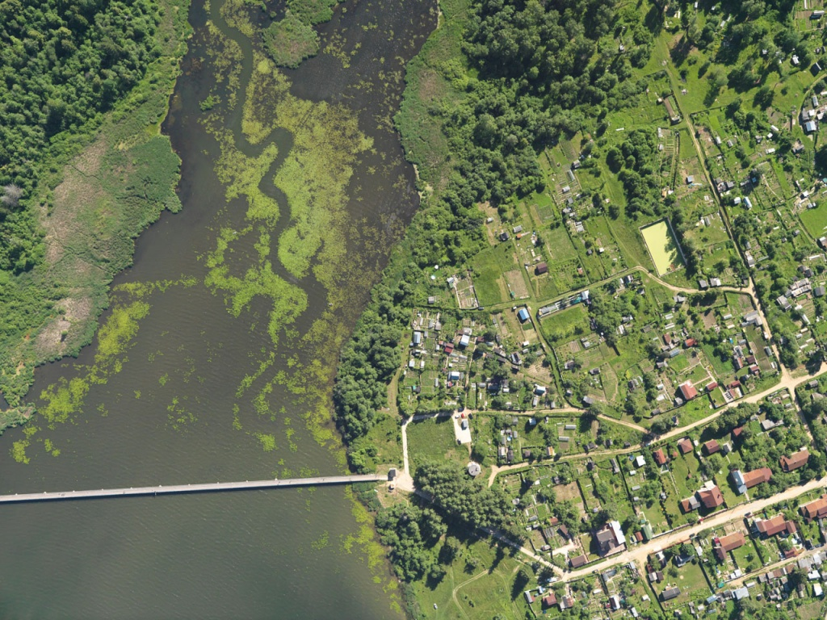

Slide 7
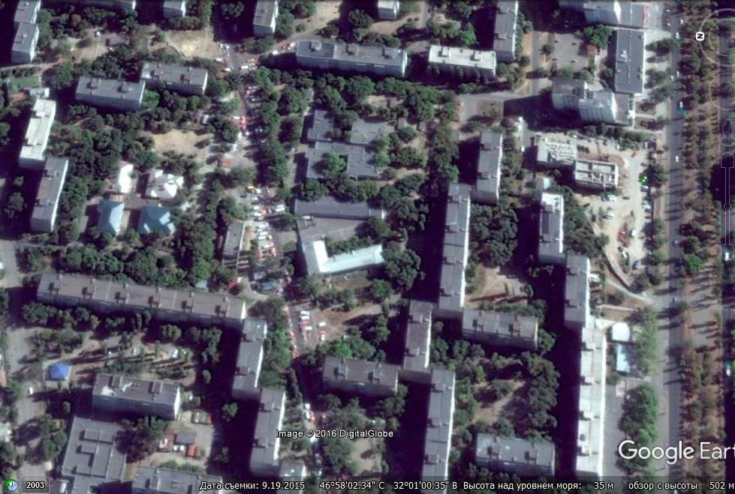

Slide 8
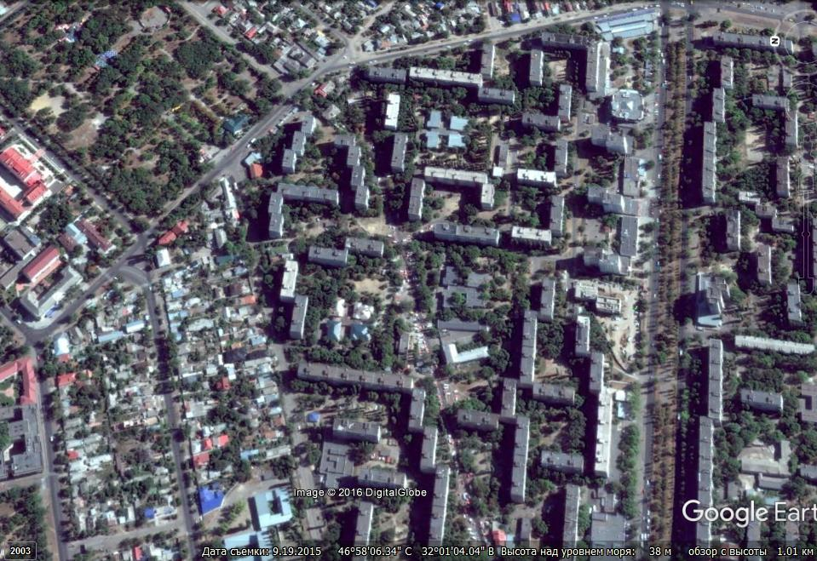

Slide 9
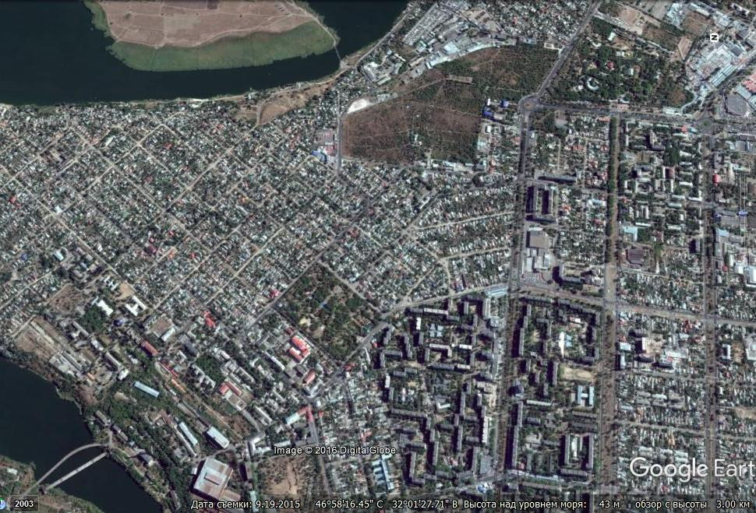

Slide 10
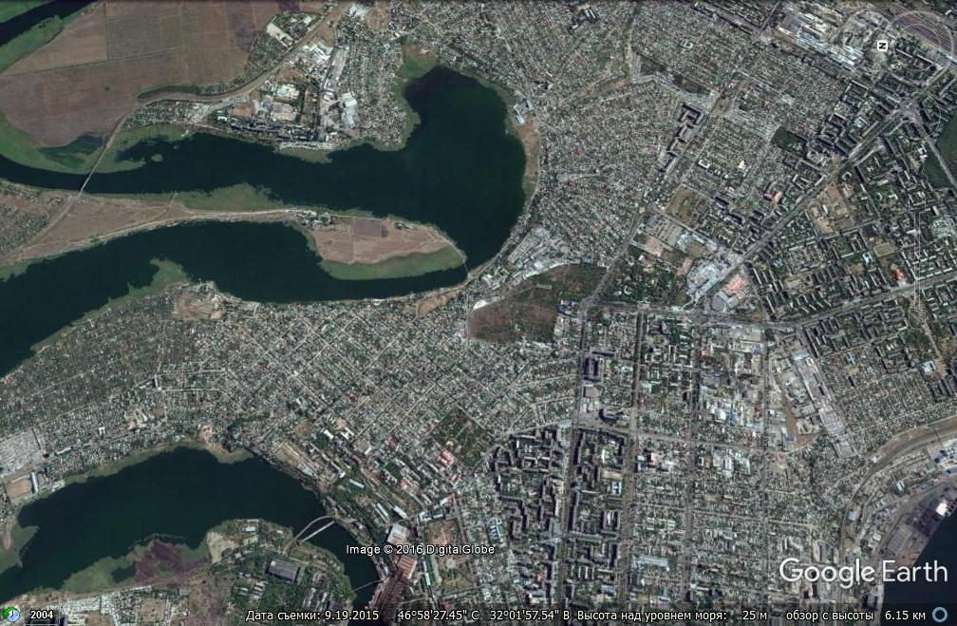

Slide 11
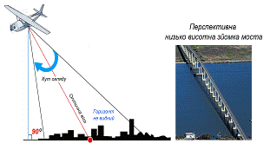
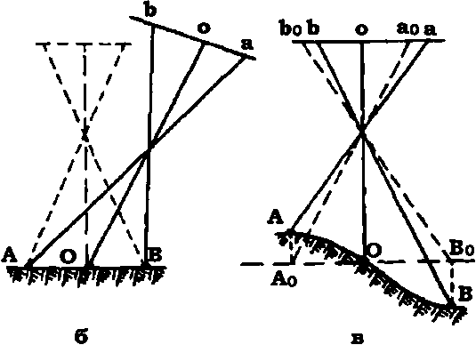
Перспективне фотографування застосовується при розвідці цілей, сильно прикритих засобами ППО, вивченні водних перешкод і гідротехнічних споруд, гірських перевалів, маршрутів підходу до об'єктів противника тощо.
Перспективне аерофотографування виконується при нахиленому положенні оптичної осі АФА відносно прямовисної лінії на кут більший, ніж 4° (рис. б).
Масштаб перспективного аерознімка змінний:
передній план - великий, а потім він поступово зменшується до заднього плану. Ці знімки наочні і легше читаються, тому що на них об'єкти місцевості зображені в звичному вигляді, але проводити виміри за такими знімками дуже складно із-за спотворень перспективного зображення і за рельєф місцевості.
Спотворення перспективного зображення виникають через нахил оптичної осі АФА. Однакові між собою на місцевості і на плановому знімку відрізки АО і ОВ на перспективному знімку (рис. б) стають різними.
Із-за нерівностей земної поверхні на аерознімку виникають лінійні спотворення за рельєф. При позитивних формах рельєфу відстані збільшуються, при негативних - зменшуються (рис. в).
___________________
В=_________________
L=_________________
X=_________________
Y=_________________
___________________
В=_________________
L=_________________
X=_________________
Y=_________________

Slide 12
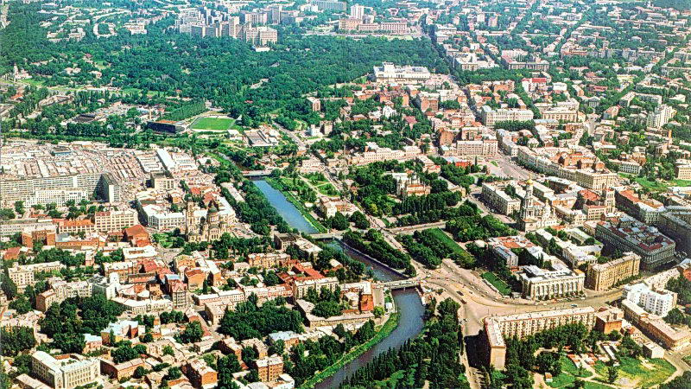

Slide 13
Панорамне аерофотографування виконується спеціальними (панорамними) АФА, у яких під час фотографування оптична вісь об'єктива повертається в площині, перпендикулярній до напряму польоту. Панорамне фотографування забезпечує захват місцевості, яка фотографується від горизонту до горизонту. У центральній частині панорамного аерознімка зображення місцевості - планове, а по краях - перспективне.
За часом доби - денне і нічне:
Нічне аерофотографування виконується при штучному освітленні місцевості за допомогою піротехнічних освітлювальних засобів (бомб, мін, патронів) або електричних літакових освітлювальних пристроїв (АОП).
За фотоматералами для обробки знімків:
Чорно-біле аерофотографування виконується на аерофотоплівку, яка має один емульсійний світлочутливий шар, створений з використанням світлочутливих кристалів галогеніду срібла (А§Вг, А§С1, А§Л).
Кольорове аерофотографування проводиться на плівку, яка складається із трьох емульсійнопоєднаних шарів. При зйомці на кожний шар діють промені певної частини видимого спектра (синій, зелений, червоний), поєднання трьох основних кольорів дає будь-який кольоровий відтінок. У результаті на аерознімку об'єкти місцевості зображуються в натуральному кольорі.

Slide 14
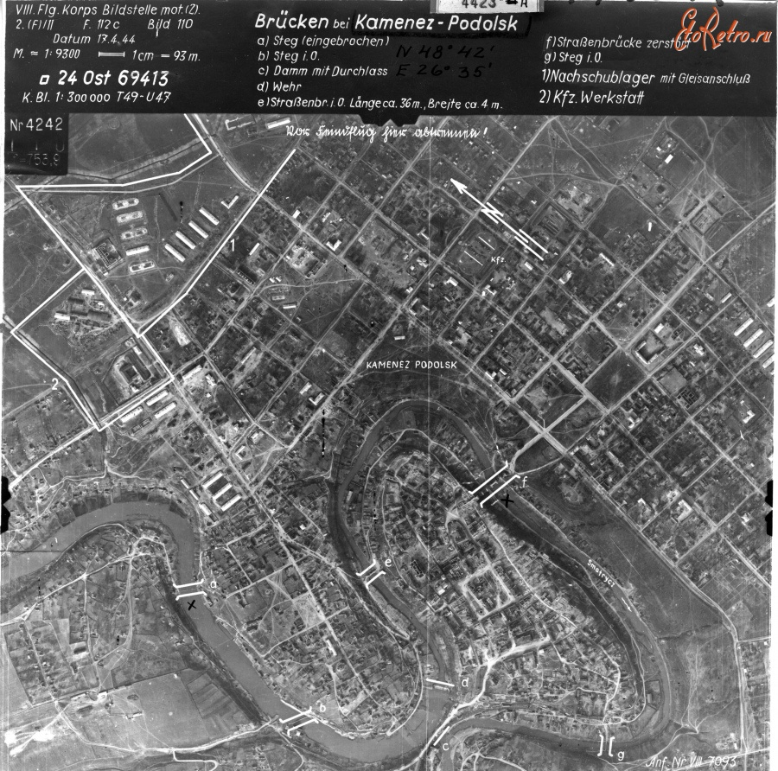

Slide 15
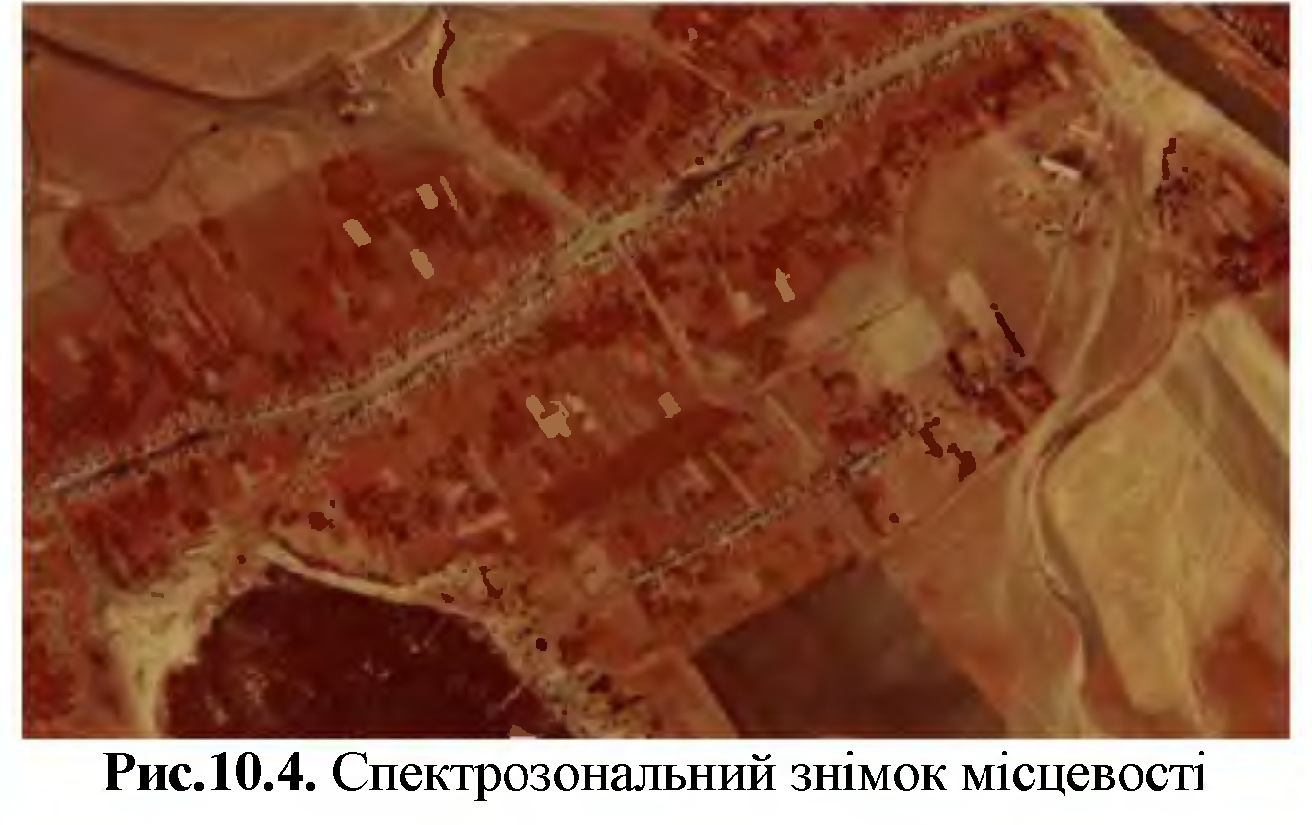
Спектрозональне аерофотографування виконується одночасно в декількох зонах електромагнітного спектра. Воно виконується одним АФА на аерофотоплівку, яка має два або більше емульсійних шари, кожен з яких чутливий до певної зони спектра.
Особливо характерним виходить зображення об'єктів в інфрачервоних променях. Наприклад, бойова техніка, яка пофарбована під колір навколишньої місцевості або покрита маскувальною сіткою, для ока невидима, а на аерознімку, отриманому в інфрачервоній зоні спектра буде добре проглядатись.

Slide 16
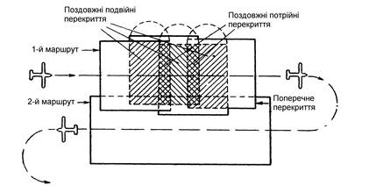
За способом знімання:
Поодиноке аерофотографування застосовується для розвідки окремих цілей (як правило, вночі).
Маршрутне (переважно) з перекриттями між знімками в маршруті (поздовжнє) 20% і більше .
Площинне фотографування з перекриттями між знімками в маршруті (поздовжнє) 20% і більше між маршрутами (поперечне) 30-40 %.

Slide 17
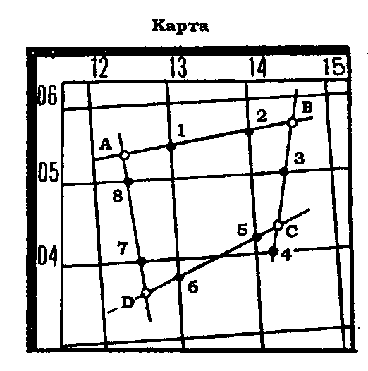
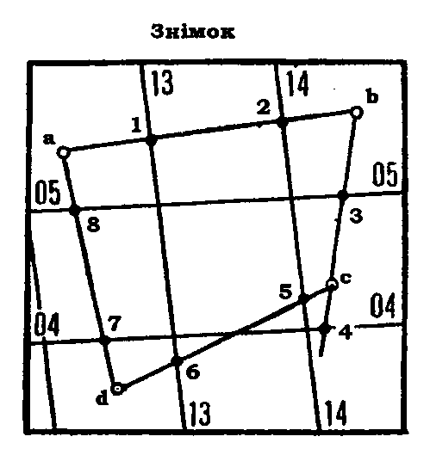
2.
Визначення прямокутних координат об’єктів (цілей) за аерофотознімком.
Координати цілей, виявлених на аерознімках, визначають за картою після їх перенесення одним із способів, які розглянуті вище.
І. При великій кількості цілей на знімку будують координатну сітку і за нею визначають прямокутні координати цілей. Координатну сітку на аерознімку будують у такому порядку (рис. )
На знімку і на карті вибирають чотири однойменні чітко виражені точки а, в, с, д, і А, В, С, Д які утворюють чотирикутник, і з'єднують їх прямими лініями.
Точки перетину ліній кілометрової сітки карти зі сторонами чотирикутника (точки 1, 2, 3, 4, 5, 6, 7, 8) переносять на знімок. Для перенесення цих точок послідовно вимірюють на карті відрізки А1 і А8, В2 і ВЗ, С4 і С5, Б6 і Б7, переводять їх у масштаб аерознімка і відкладають на знімку від відповідних точок у той же бік, що і на карті.
Перенесені точки з'єднують попарно (1 і 6, 2 і 5, 3 і 8, 4 і 7), отримують положення ліній кілометрової сітки на аерознімку, які підписують так само, як і на карті.

Slide 18
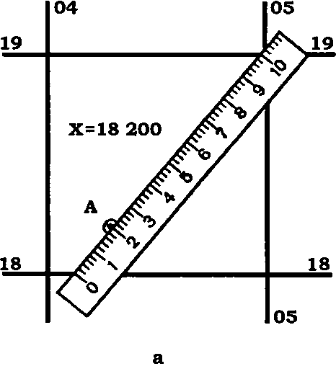
Масштаб знімка, на відміну від карти, нестандартний, і визначити координати так само, як і за картою, неможливо. Тому координати за аерознімком визначають за допомогою лінійки з міліметровими поділками, 10 см якої відповідає 1 км на місцевості.
Для визначення координати X точки А (рис. а) накладають лінійку на знімок так:
нульовий штрих торкався горизонтальної лінії сітки, що лежить нижче точки А;
штрих з позначкою 10 см торкався верхньої лінії;
одночасно край лінійки повинен проходити через дану точку.
Відлік по лінійці проти точки А в міліметрах, помножений на 10, дасть довжину відрізка за віссю X у метрах.

Slide 19
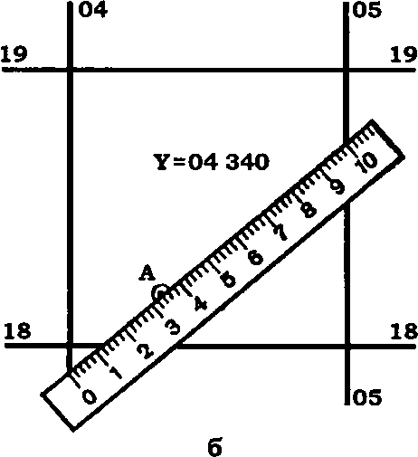
Координату У визначають аналогічно (рис.б), але лінійку прикладають так:
нульовий штрих знаходився на вертикальній лінії, розташованій ліворуч точки А;
штрих, який відповідає 10 см, торкався вертикальної лінії, яка знаходиться праворуч точки,
а край лінійки проходив через точку А.
Якщо відстань між координатними лініями більше 10 см (масштаб знімка більше 1:10 000), координати визначають 20-сантиметровою лінійкою, як описано вище, але результат, отриманий на лінійці, ділять навпіл.

Slide 20
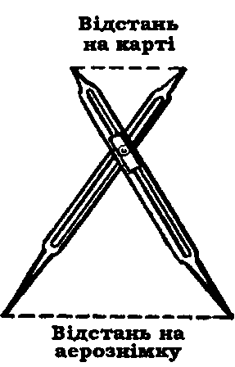
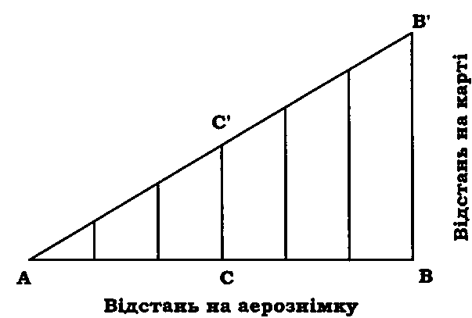
3.
Перенесення об’єктів (цілей) з аерофотознімка на карту.
Об'єкти (цілі) з планового аерознімка на карту переносять:
окомірно
за допомогою пропорційного циркуля або пропорційного масштабу,
засічкою або за сіткою.
1. Окомірно, коли не потрібно великої точності, а карта і знімок мають багато спільних контурів.
2. Пропорційний циркуль (рис.1) призначений для зменшення або збільшення виміряних відстаней. Коефіцієнт пропорційності циркуля встановлюють пересуванням повзунка вздовж ніжок у складеному вигляді, а при відомому зменшенні - за індексами.
3. Пропорційний масштаб (рис. 2) використовують за відсутності пропорційного циркуля.
Для побудови пропорційного масштабу:
вибирають на аерознімку і на карті дві спільні точки, вимірюють на знімку відстань між ними (АВ) і відкладають її на папері. Цей же відрізок відмірюють на карті і відкладають від точки В у напрямку, перпендикулярному до лінії АВ;
отриману точку В' з'єднують прямою з точкою А і проводять лінії, паралельні ВВ. На аерознімку відмірюють відрізок АС і відкладають його від точки А по лінії АВ. В отриманій точці С повертають циркуль-вимірник паралельно лінії АВ) відрізок СС' буде відповідати відстані на карті.

Slide 21
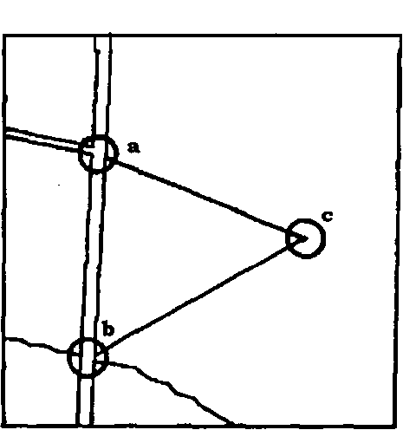
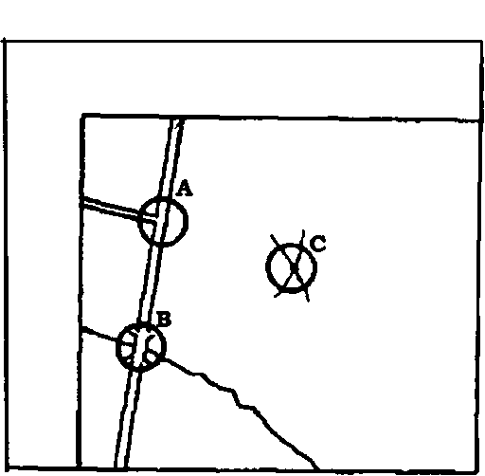
4. Засічка (рис. 3) - один з найбільш точних способів перенесення цілей з аерознімка на карту. Біля цілі вибирають два об'єкти, які чітко розпізнаються і на знімку, і на карті. На знімку вимірюють відрізки ас і вс і переводять їх у масштаб карти за пропорційним масштабом. На карті проводять дуги радіусом АС і ВС і одержують положення цілі. Для контролю засічку виконують і з третьої точки. Кути між напрямками на об'єкт, який переноситься, повинні бути в межах 30-150°, а відстані ас і вс якомога коротші.

Slide 22
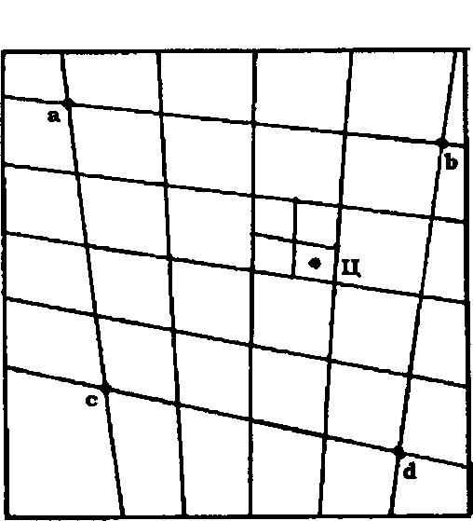
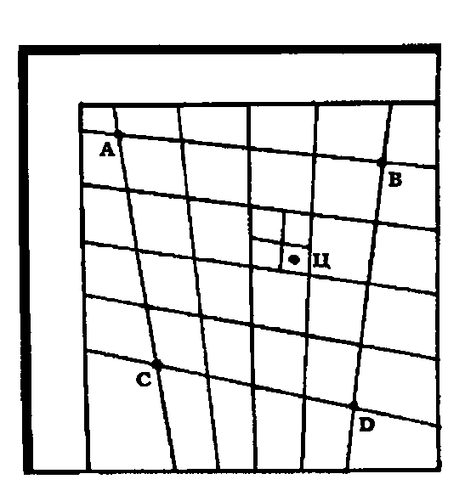
5. Перенесення цілей за сіткою використовують тоді, коли необхідно перенести багато об'єктів, а аерознімок і карта мають мало спільних контурів. На знімку і на карті вибираються 3-4 спільні точки і з'єднуються прямими лініями. Кожну сторону отриманих подібних фігур ділять на рівну кількість частин, а відповідні точки з'єднують лініями. Таким чином, і на карті, і на знімку будуть побудовані сітки бажаної густоти, за клітинками яких і переносять цілі (рис.).

Slide 23
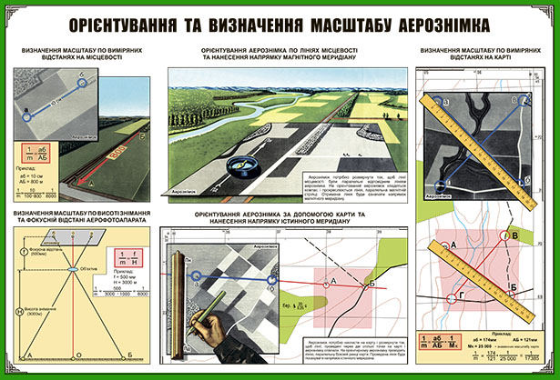
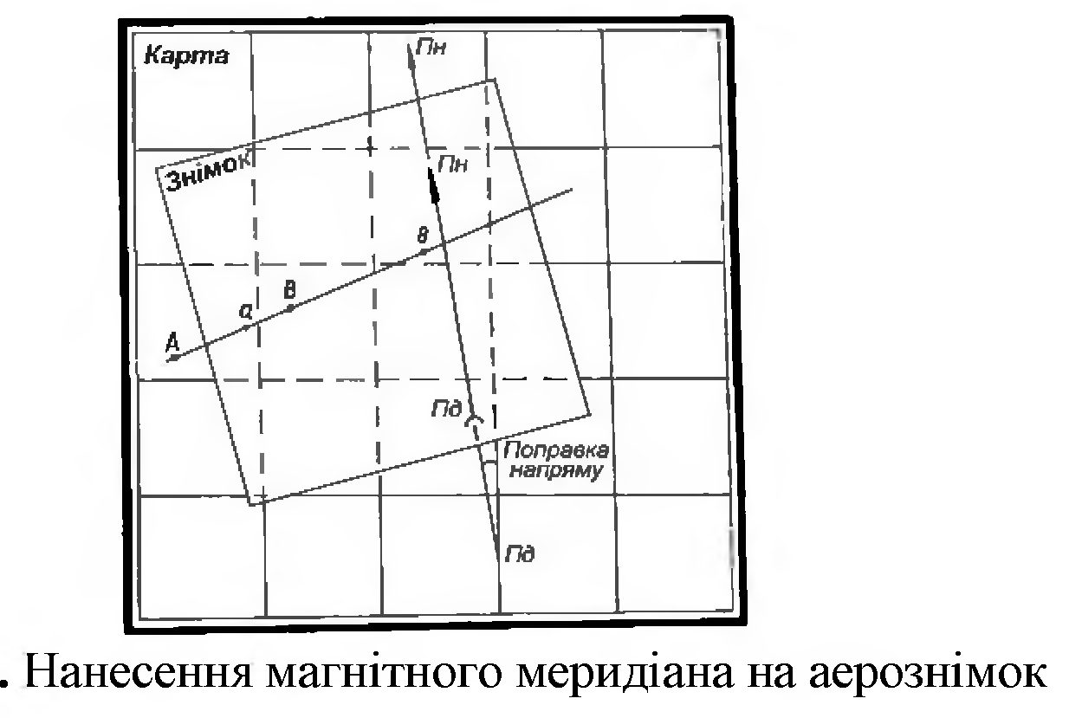
Довідковий матеріал:

Slide 24
Завдання на самостійну підготовку:
Підготуватися до контрольного опитування за темою 2/5.
САМОСТІЙНА РОБОТА:
Тема 2, заняття 6. Карти іноземних армій, перехід від координатної сітки карт іноземних армій до координатної сітки карт Збройних Сил України.
(Виконати у робочих зошитах для самостійних робіт у вигляді реферату,
мін. 5 сторінок).

